Slide 1
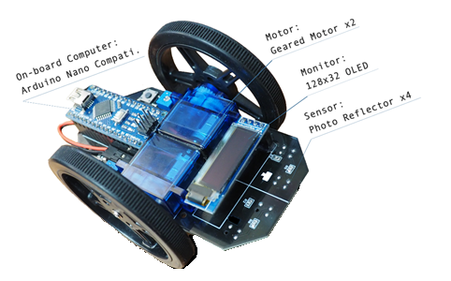


DMCリモートロボコン ＃１ ライントレース マシン組み立て手順書
【問い合せ先】
デンソー技術会ＤＭＣ幹事会リーダー 岡本 強
tsuyoshi.okamoto.j8k@jp.denso.com

Slide 2






安全上のご注意
警告
誤った使用をした場合、事故等により使用者が重症を負う危険があるものをまとめてあります。
注意
誤った使用をした場合、障害を受けたり物的損害の発生が想定されるものをまとめてあります。
警告
■この機器は非防水です、浴室や屋外などの湿気、水気の多い場所での使用はできません。
水ぬれ禁止
◇火災や故障の原因となります。
■機器をシンナーやベンジン等の揮発性のものでふいたり殺虫剤をかけたりしないでください。
禁止
◇火災や故障・変形や割れの原因となります。
■放熱穴等、機器の隙間に金属類を差し込まないでください。
◇火災や故障の原因となります。
■機器を改造または指定の部品以外に変更して使用しないでください。
分解禁止
◇レギュレーション失格となります。
■機器を布や紙等で覆ったり燃えやすい物を本来より近づけたりしないでください。
注意
◇火災や故障の原因となります。
■煙りや臭い等の異常を感じたら速やかに電池を外して電源を切ってください。
必ず守る
◇火災や故障の原因となります。
※モータ部分が熱くなったら、冷やすために休ませてあげてください。
注意
■機器を狭い場所で遊ばないでください。
禁止
◇コースはA2サイズの水平な場所で使用ください。
■タイヤの回転を無理やり止めないでください。

Slide 3
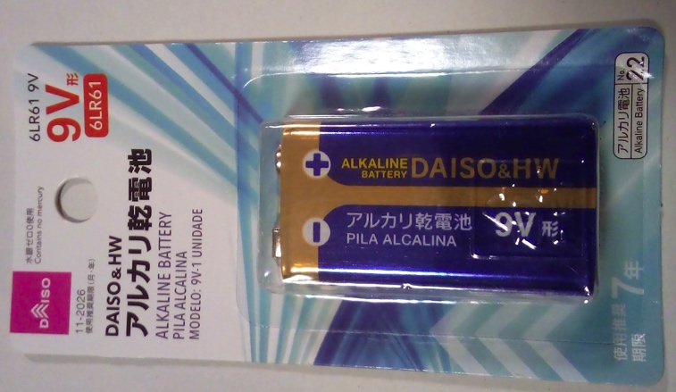
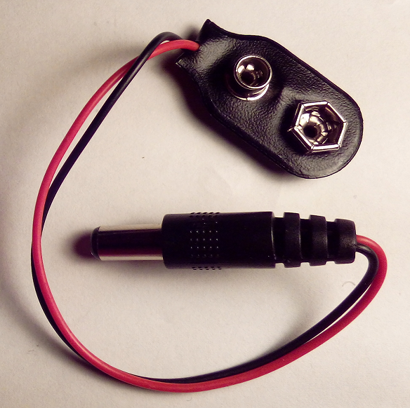
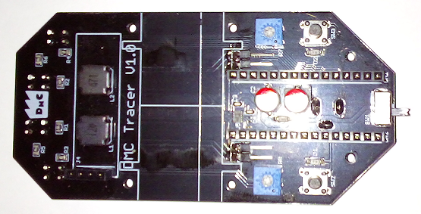
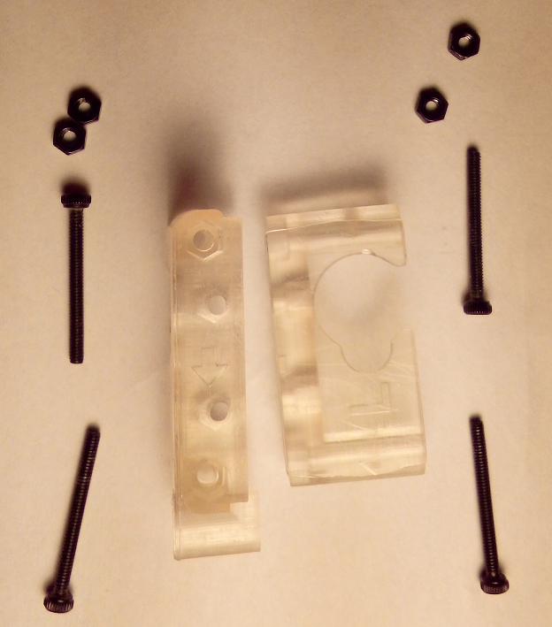
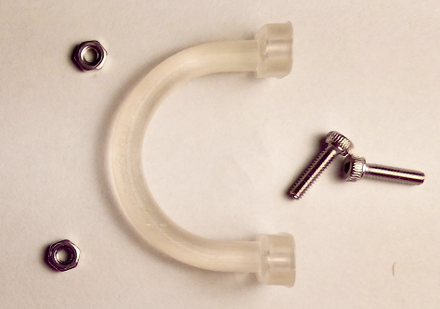
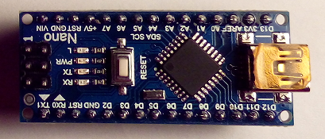
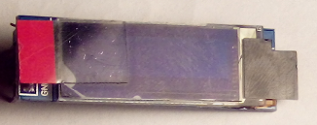
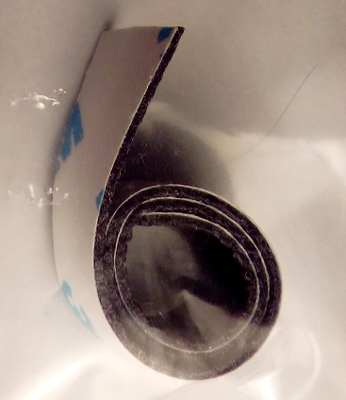
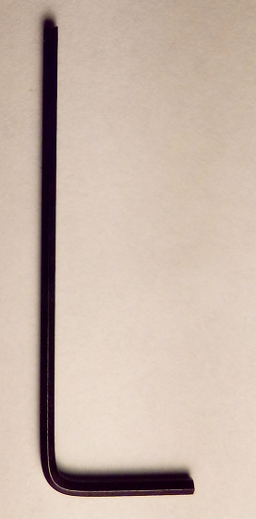
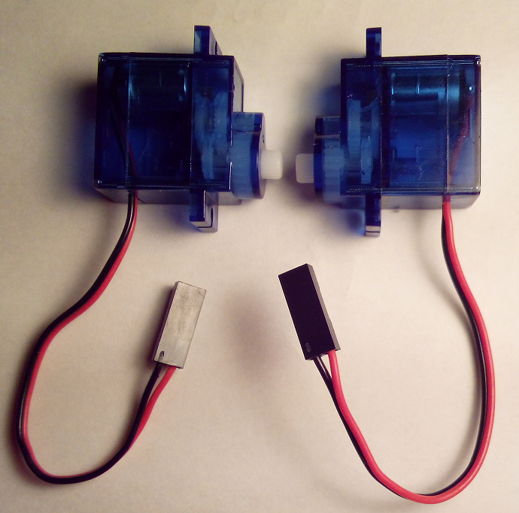
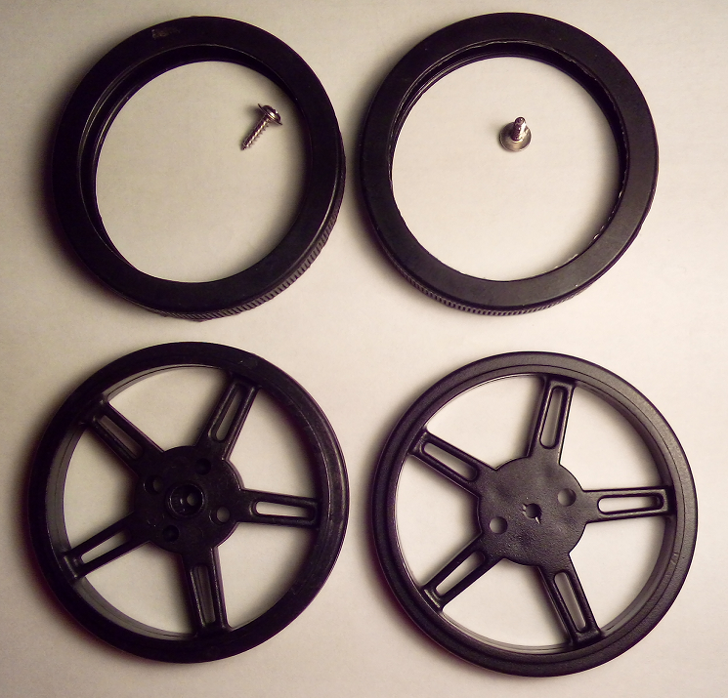
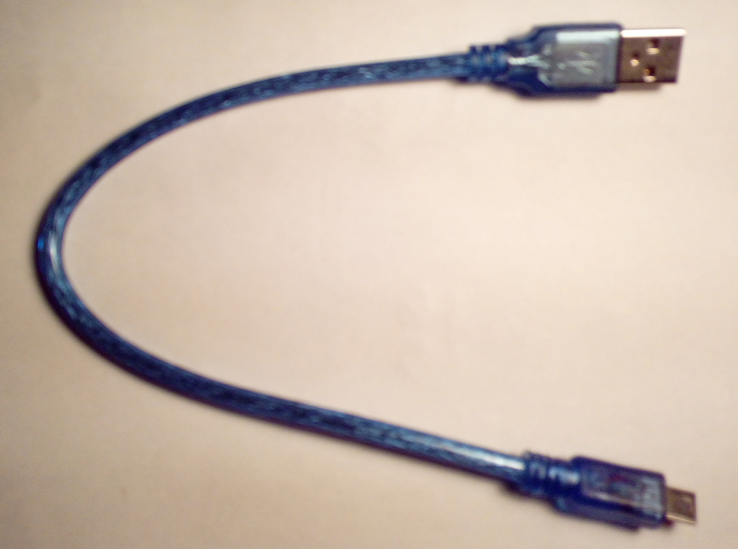
⑥ 動作確認用電池（９V）：１個
送付部品
⑦ バッテリスナップ：１個
最初にご確認ください
① 本体（電子部品実装済み基板）：１枚
⑧ モータホルダ左右（ネジ付き）：各１個
⑨ 機体の足（ネジ付き）：１個
② マイコン（Arduino Nano）：１個
③ 液晶（OLED）：１個
⑩ 両面テープ（電池貼り付け用）：適量
⑪ ６角レンチ ： １本
④ ギヤモータ：２個
⑤ タイヤ（ネジ付き）：２セット
⑫ プログラム書き込み用USBケーブル： １本
miniBオス

Slide 4

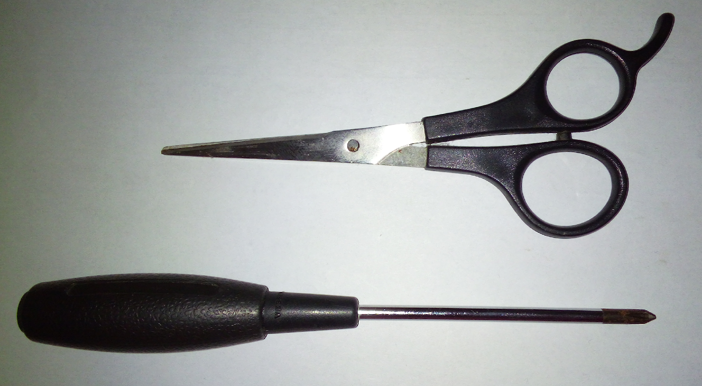
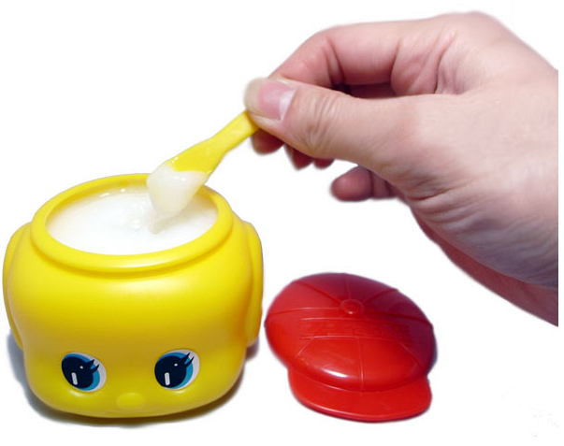
準備物
機体の組み立てには使用しません
各自ご用意お願いします
② プログラム作成用PC
① 組み立て工具
ハサミ
＋ドライバー
③ コース作成用のり
※100円ショップで購入できる程度のものでOK
④ 9V角形電池
※練習や本専用に事前に買っておきましょう
（速度にもよりますが稼働時間は1本で1～2時間くらいです）

Slide 5
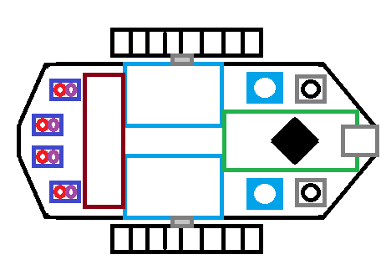
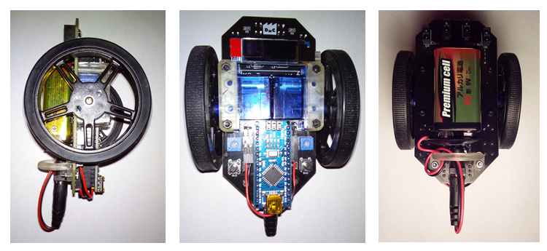
組み立て完成形
右輪
ラインセンサ
ギヤモータ
右SW
頑張ってください
マイコン （Arduino Nano）
前
注意
電源SW：OFF
＝後ろから見て左スライド
組み立て時は 電源OFFでお願いします
電源SW
液晶（OLED）
左輪
VR
左SW
横
表
裏

Slide 6
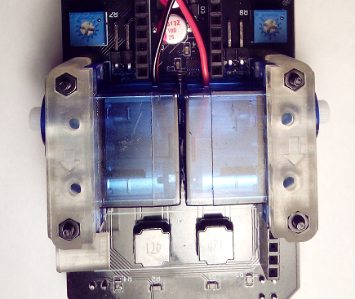
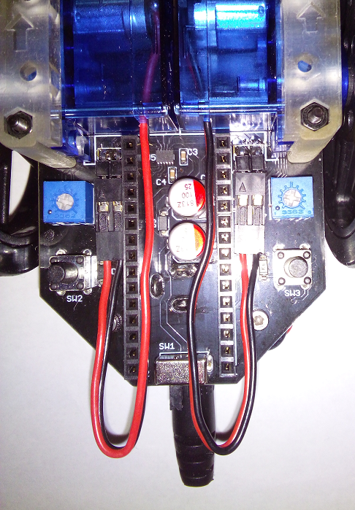
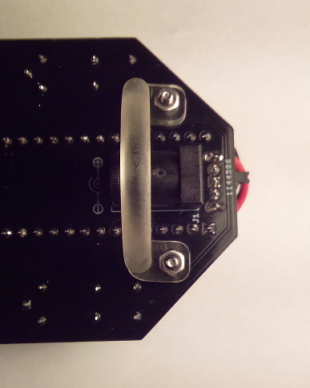
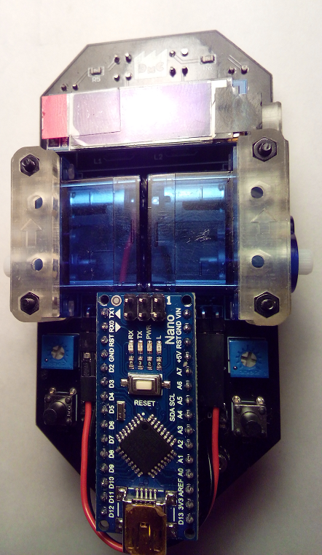
組み立て手順
■ギヤモータの組付け・固定
■モータ結線
■機体の足の組付け・固定
■マイコン（Arduino）・液晶（OLED）の取り付け
① モータホルダ（矢印）が写真（前）方向となる様にモータを組み付ける
③ モータ線の接続方向は 左右のモータコネクタからそれぞれ左右に、左右とも後ろから見て 左：赤・右：黒としてソケットを挿し込む
④ 付属のボルト・ナットで機体の足を組付け・固定する
⑤ 液晶をソケットに挿し込む （保護フィルムは剥がして下さい）
② 付属のボルト・ナットでモータホルダを固定する
六角レンチ
ピンをずらしてマイコンと液晶を刺さないように気を付けましょう
六角レンチ
組み立てのコツ モータホルダのボルトを少し緩めておき、マイコン・液晶を取り付けてから締め付けると各部品がしっくり収まります
③‘逆に挿すとサンプルプログラムではタイヤが逆回転します
⑥ USBコネクタが後ろになる様マイコンをソケットに挿し込む

Slide 7
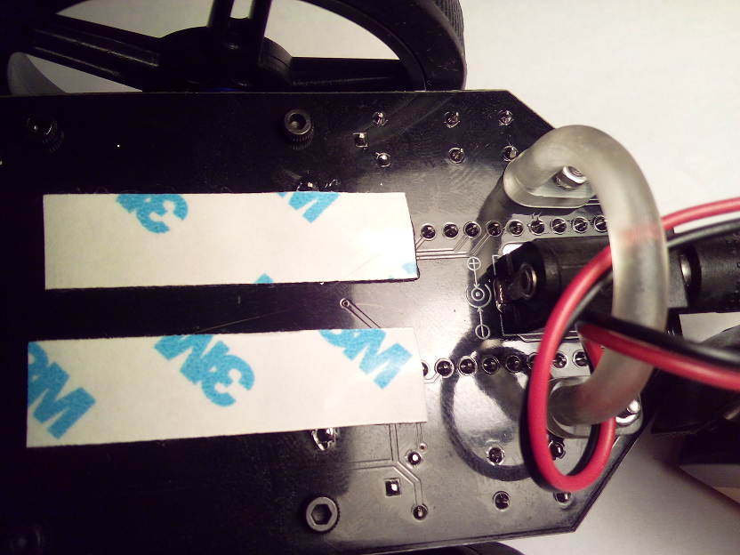
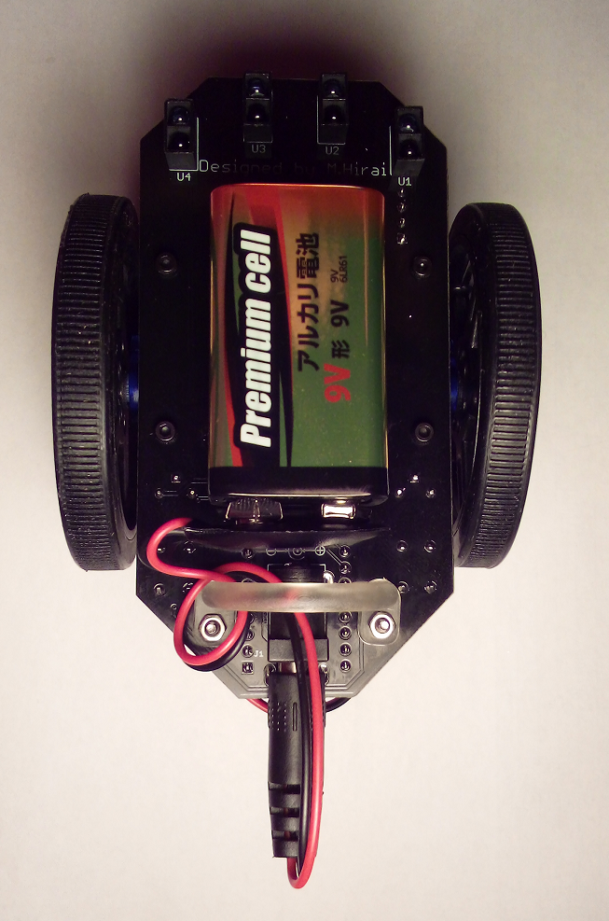
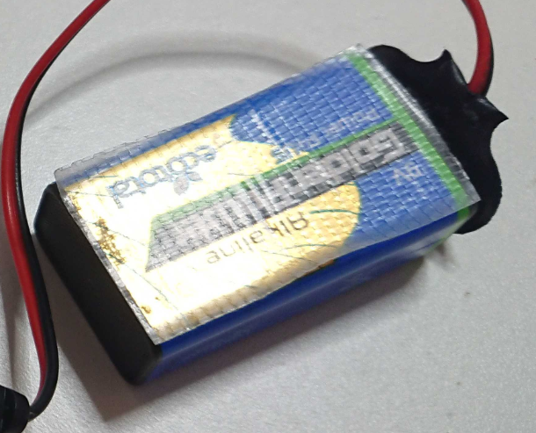
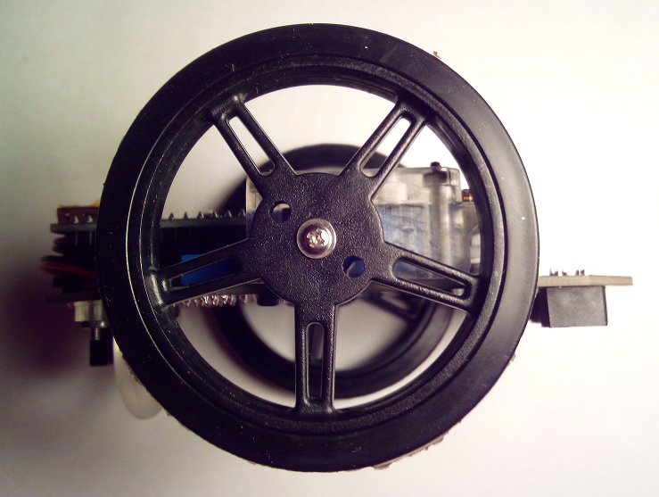
組み立て手順
■タイヤの組付け
■バッテリ取り付け
⑦ タイヤを組み立てる
⑨ バッテリを基板裏面に両面テープで貼り付ける
⑩ 電池スナップを取り付け 電源コネクタに挿し込む （電源SW：OFF＝後ろから見て左スライド）
注意
⑨‘バッテリの金属ケースで回路をショートさせないよう注意して下さい （裏にテープ等貼り付けると良いかも知れません）
⑧ 付属のネジでタイヤを組み付ける
⑨‘バッテリ位置は機体のバランスを考え取り付けましょう
注意
⑧‘タイヤの表裏はしっくり入る方です
ハサミ
注意
組み立て時は電源OFFでお願いします ⇒電源を入れる前には再確認の上 お祈りをしましょう
＋ドライバー

Slide 8
できましたか？ 次は サンプルプログラムを入れて動かしてみましょう
終わり

Slide 9
改訂履歴
版 | 内容 | 作成日 | 作成者
1.0 | 新規作成 | 20/09/27 | Yamamoto
1.1 | CCライセンス記入 | 21/1/11 | Hirai

